Slide 1
ОБЩО ВЪВЕДЕНИЕ В РЕСПИРАБИЛНИЯ КРИСТАЛЕН СИЛИЦИЕВ ДИОКСИД

Slide 2
МОЛЯ, ОБЪРНЕТЕ ВНИМАНИЕ
Информацията в това PowerPoint обучение е от препоръчително естество и информативно по съдържание. То не е стандарт или регламент, не създава нови правни задължения, нито отменя съществуващите такива, създадени от здравното законодателство.
Notes:
УСЛОВИЕ ЗА ЧЕСТНО ПОЛЗВАНЕ Този документ може да съдържа защитени с авторски права материали, чието използване не винаги е било изрично разрешено от собственика на авторските права. Ние предоставяме такива материали в усилията си да подобрим разбирането на опасностите, породени от респирабилния кристален силициев диоксид (RCS).

Slide 3
ПРЕАМБЮЛ (ЗА ОБУЧИТЕЛ)
Като част от образователната стъпка при прилагането на добрите практики на NEPSI, NEPSI разработи набор от образователни ресурси.
Всеки пакет за обучение на PowerPoint обхваща тема, подходяща за работници във всички индустрии, които използват материали, съдържащи кристален силициев диоксид. Пакетите предоставят информация за рисковете от излагане на прах, свързани с темата, наличните добри практики и мерки за намаляване на рисковете от излагане на прах. Целта на обучението е да информира и образова работниците, за да им помогне да използват ефективно мерките за контрол и да намалят излагането си на респирабилен кристален силициев диоксид (RCS) на работното място.
Използвайте празния шаблон за да добавите допълнителна информация към този обучителен пакет, ако е необходимо.

Slide 4
ВЪВЕДЕНИЕ
Познанието как да се предпазвате от рискове за здравето, свързани с Вашата работа е от основен приоритет.
В това PowerPoint обучение Вие ще научите:
Къде се среща кристалния силициев диоксид.
Процеси, които създават респирабилен кристален силициев диоксид (RCS)
Опасностите от RCS.
Как да се справяме с RCS на работното място.
Notes:
Прекомерното излагане на респирабилен кристален силициев прах (RCS) може да доведе до сериозни здравословни проблеми в дългосрочен план. Поради тази причина е важно всички работници да се запознати с добрите практики, които намаляват или отстраняват възможността от излагането на силициев прах.
Това обучение дава основна информация относно респирабилния кристален силициев диоксид.

Slide 5
КЪДЕ СЕ СРЕЩА КРИСТАЛНИЯТ СИЛИЦИЕВ ДИОКСИД
Кристалният силиций във форма на минерала кварц може да се открие в различни материали като:
Кварцит Повече от 95%
Пясък Повече от 90%
Пясъчник Повече от 90%
Кремък Повече от 90%
Пясъчен камък Повече от 80%
Шисти
До 40%

Slide 6

ПРОЦЕСИ, КОИТО СЪЗДАВАТ ПРАХ
Когато материали, съдържащи кристален силициев диоксид преминат през високо енергийни процеси се отделят фини и летливи прахови частици, които се наричат RCS. Процесите включват:
Почистване
Транспортиране
Пълнене
Пакетиране
Трошене
Смилане
Пробиване
Оформяне
Смесване
Рязане
Рязане с триони.
Пробиване (списъкът е непълен)

Slide 7
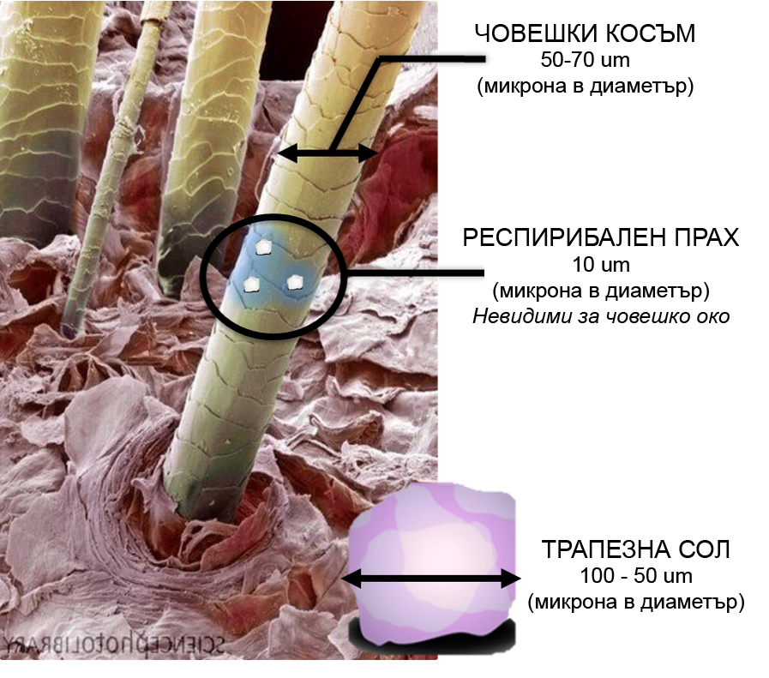
СИЛИЦИЕВ ДИОКСИД –
РИСК ЗА ЗДРАВЕТО
Когато материали, съдържащи кристален силициев диоксид се използват във високоенергийни процеси (като рязане или пробиване) частиците се освобождават във форма на много фин респирибален прах (RCS), който е невидим с невъоръжено око дори в големи количества.
RCS е сериозна опасност за здравето на работниците.

Slide 8
RCS И СИЛИКОЗА
Честото и продължително излагане на RCS (обикновено години наред) е доказано, че води до силикоза и белодробен рак.
Силикозата се развива при вдишване на фини прахови частици в белите дробове, която води до хронично затруднено дишане на по-късен етап, а в някои случаи до смърт.
Наблюдават се различни стадии на силикоза от “обикновена силикоза” до “прогресивна масивна фиброза” (ПМФ)
Епидемиологичните проучвания показват, че случаите на рак на белия дроб са се увеличили драстично при работници със силикоза.
Здрави дробове.
Дробове поразени от ПМФ

Slide 9

НАМАЛЯВАНЕ НА ИЗЛАГАНЕТО НА RCS
Рискът от развитие на белодробна болест е напълно предотвратим,
когато се прилагат добри практики и мерки за контрол.
Ние следваме добрите практики на NEPSI, които имат четири основни
стъпки:
Оценка на риска Оценка на риска от излагане.
Контрол Решение как да се контролира и предотврати излагането.
Наблюдение Наблюдаване на ефективността на контролните мерки.
Обучение Предоставяне на информация, инструкции и обучение.
NEPSI е акроним на „Европейската мрежа за силициев диоксид“,
създадена от европейските секторни асоциации на служителите и работодателите, подписали социалния диалог „Споразумение за защита на здравето на работниците, чрез добро боравене и използване на кристален силициев диоксид“.

Slide 10

ТЕХНИКИ ЗА КОНТРОЛ НА ПРАХ
ДОБРА ХИГИЕНА / ПОДДРЪЖКА
Изпирането на работното облекло и изсмукването на прах, произведен в процеса на работа, спира натрупването му с течение на времето - чистото работно място е безопасно работно място.
ВОДА
Прилагането на мокри процеси не позволяват праховите частици да станат летливи посредством улавянето им с вода.
Това са петте основни техники за контрол на прах, които се използват за управление на RCS, които са част от добрите практики на NEPSI.
ЛИЧНИ ПРЕДПАЗНИ СРЕДСТВА
Личните предпазни средства (например маски за лице) предпазват работниците от прах, .когато всички други мерки за контрол на праха са недостатъчни .
ЗАГРАЖДАНЕ
Провеждане на процеси, създаващи респирабилен кристален силициев прах (RCS) в изолирана среда предотвратява излагането на прах при първоизточника.
ЕКСТРАКЦИЯ / ВЕНТИЛАЦИЯ
Улавяне на RCS още при първоизточника, преди да сме изложени на него, както и подмяна на замърсен въздух с чист.

Slide 11
МЕРКИ ЗА ПРЕДПАЗВАНЕ ОТ RCS, КОИТО НИЕ ПРИЛАГАМЕ
Заместник на обучаващите, който да предоставя информация за защита на работниците, наемани на определен обект (напр. включване на вентилационните системи, използване на лични предпазни средства и т.н).
“Помислете за включване на снимки”

Slide 12
ЗАКЛЮЧЕНИЕ
RCS е професионална опасност, която може да доведе до променящи живота здравословни проблеми, като силикоза и рак. Запомнете:
RCS е сериозен риск за здравето на работниците.
Излагането на рискове е напълно предотвратимо с прилагането на подходящи мерки за контрол.
Контролните мерки трябва да се поддържат, присъстват и използват на работното място
Обучаващият да добави заключение, свързано с контекста.

Slide 13
ПРАЗЕН СЛАЙД
Използвайте този слайд за да създадете Ваш собствен материал за обучение, който е специфичен за работната Ви среда/условия.
За да промените снимката използвайте десен клик с мишката > смяна на снимка > от файл.
За да създадете повече слайдове кликнете на ‘Нов Слайд’ отгоре.

Slide 14


ЗАПОМНЕТЕ
Дългото излагане на високи нива нива на RCS може да доведе до белодробна болест и инвалидизиране.
Много е важно ежедневно да се предпазваме от излагане на летлив прах.
Спазването на добрите практики днес ще предпази здравето ни за в бъдеще.
Как ще прекарате Вашата пенсия?

Slide 15
ДОПЪЛНИТЕЛНО ОБУЧЕНИЕ
NEPSI лист със задачи.
NEPSI ръководство за добри практики.
NEPSI ръководство за SMEs.
Посетете NEPSI платформата за е-обучение training.nepsi.eu за повече учебни ресурси свързани с RCS.

